Slide 1
企业
LOGO
团队
TEAM
管理培训
MANAGEMENT TRAINING
致力于打造出
朝气蓬勃的生力军
主讲人：PPT营

Slide 2
https://www.ypppt.com/
01
关于团队和团队精神
CONTENTS
02
如何建设好团队文化
03
如何把控好团队管理的执行

Slide 3
关于团队和团队精神
01

Slide 4
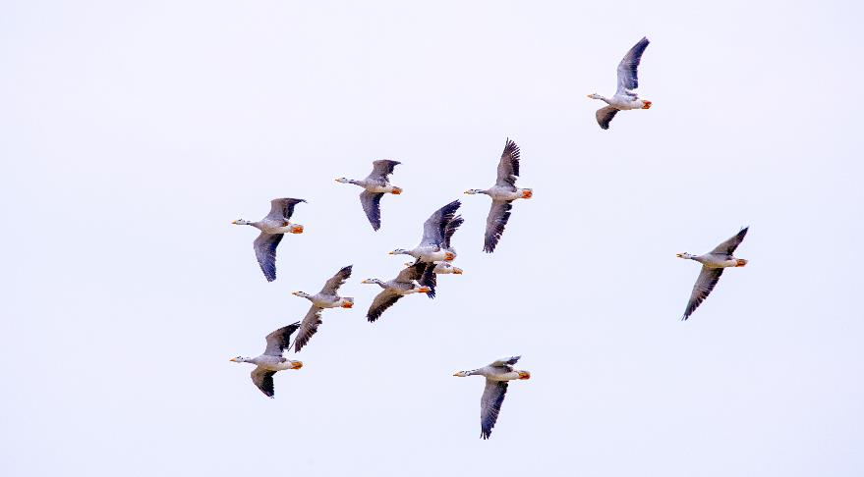
关于团队和团队精神
大雁的启示
一只大雁能独自飞到南方吗？

Slide 5
关于团队和团队精神
雁群=团队
同向而动
所有雁往同一方向展翅才有优势
结论
同步行动
每一只雁都独立飞行才不会相撞
真诚互动
彼此真诚信赖才能产生群体力量
没有完美的个人，
只有完美的团队

Slide 6
关于团队和团队精神
团队的定义
建设团队精神的重要性
是将分散的个人结合成具有特定功能的有机整体。
企业走长久持续发展的路线，取得未来竞争优势，一定要靠背后强大的，具有特色的企业文化作为后盾，在企业文化基础上产生的团队精神，对公司的发展有着深远的影响。
团队精神
是团队成员共同认可，遵守的信念、制度，是公司文化的浓缩。

Slide 7
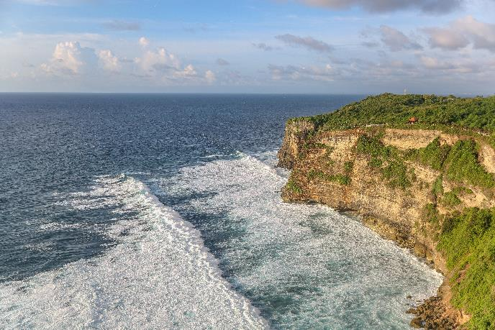
关于团队和团队精神
例
印度落后是因为他没有发展属于自己国家的具有自身特色的文化，印度最好的企业都是应用全盘照搬的西方制度。而日本小岛能发展迅速，就是结合了完全的现代化，和完全的日本式的文化精神。

Slide 8
团队与团队精神的作用
兵
优秀的团队并非全由优秀的个人组成的，但是优秀的团队一定能塑造出优秀的个人。
反映
培养
团队
凝聚
团队精神
传承
没有完美的个人，只有完美的团队能做出完美的事业。
PPT下载 http://www.ypppt.com/xiazai/

Slide 9
为什么要建立团队呢？
01
提高士气，创造积极向上的工作氛围
02
采用团队形式，使管理者得以脱身去做更多的战略规划
03
把一些决策权下放给团队，能使组织在作出决策方面具有更大的灵活性
由风格各异的个体组成的团队所作出的决策要比单个个体的决策更有创意
04
05
通过分工与协作，充分发挥团队个人能力，可以减少浪费，提高工作效率和质量

Slide 10
关于团队和团队精神
团队需要什么样的人？
有个性的人？
优秀的人？
敬业的人
具有敬业精神的人，可以把好的企业文化代代相传，他们 在团队里起着积极向上的作用，代表着高涨的士气，高昂的斗志，坚强的意志，顽强的品质。
智商高的人?

Slide 11
关于团队和团队精神
人（people）
计划（plan)
目标（purpose）
定位（place）
团队5P
职权（power）

Slide 12
如何建设好团队文化
02

Slide 13
如何建设好团队文化
如何树立团队愿景？
明确
远大
认可
坚定
每个人想要达到什么目的，团队发展目标，市场拓展前景
增强吸引力，激发潜力
符合成员的价值观，共同奋战
为着目标不懈努力，坚持到底
Notes:
https://www.ypppt.com/

Slide 14
如何建设好团队文化
建立良好的团队文化
没有文化的军队是愚蠢的军队，而愚蠢的军队是战胜不了敌人的。我们要发展要进步，靠的不是匹夫之勇，而是长久的有智谋的发展策略。
人离不开文化的培育，团队离不开文化的引领

Slide 15
如何建设好团队文化
以公司文化制度理念为根本
熟悉公司文化背景、复制公司文化理念（人人相传）
执行：标准化、专业化、简单化
感恩、奉献、爱
量身订做：地域特点、成员特点、结构特点、市场特点、运作特点 核心：积极、健康、向上、规范、引领
志同道合：向心力、凝聚力、战斗力

Slide 16
如何建设好团队文化
学习
学习公司管理文化理念 掌握管理规章制度
服务
如何当好领导人呢?
有无私的奉献精神，主动付出
复制
把公司文化代代相传
带动
全力打造财富的平台

Slide 17
如何建设好团队文化
重奖之下必有勇夫，激励之中定出潜能。
物质
奖罚
奖金、上榜、高提成
精神激励
赞美、嘉许、认可
理想激励
职涯规划，晋升通道
榜样激励
标杆、超越、成功
目标激励
“to be No.1”
荣誉激励
为个人或集体的荣誉而战
任务激励
说明任务难点，提出明确的挑战
组织激励
让业务员有机会参加组织决策

Slide 18
如何把控好团队管理的执行
03

Slide 19
如何把控好团队管理的执行
优品、 了解团队发展各阶段的特点，统筹大局
成员开始合作，团队内部达到平衡，行为受到团队规范约束，协作正常
形成
对团队规则不熟悉，彼此陌生，相互猜疑，未能明确目标。
规范
措施
合适的人选，确定目标 /运用团队活动，展开小组讨论
措施
措施 执行或者修订执行方案 修正工作模式 建立团队忠诚
动荡
表现
发展成熟，能发挥功能，学会面对挑战，解决问题
成员为个人利益，团队目标，各自的角色争论，关系紧张
措施
调整工作内容及角色，开放沟通渠道，共享信息，领导建立威信，沟通会议
措施
适当鼓励、保持效率、加强沟通

Slide 20
如何把控好团队管理的执行
第二、预防团队病毒，积极治疗
没有远景
归罪于外
研究指出
团队常有的问题
我做不到
工作情绪不高
发牢骚
抱怨指责

Slide 21
如何把控好团队管理的执行
团队细菌
治疗方法
领导放弃权利
团队领导退出
有意避免与队员交流
认为要少介入
领导的作用就是和团队一起工作，帮助其提高使用信息，解决问题和决策的能力。
领导必须根据团队的成熟度正确使用权利
如果团队做出了错误决定，领导应该和团队一起反省，不雅指责下属或滥用职权
病情
病情
计划不
团队在幼年期，领导便 调动工作、提升或降级
要确保一个长期观念和高度的领导联系性
当团队领导者变更时，要确定新领导者是否能得到成的认可

Slide 22
如何把控好团队管理的执行
团队细菌
治疗方法
缺少协同工作的习惯
错误思想：我的工作很重要
没有必要为集体的事情操心
明确定义团队目标
收集不同想法，求同存异
推动团队合作，协调一致
责任不明
无人承担责任
没有明确分工
确定行动计划
审查工作完成情况，鼓励队员完成

Slide 23
如何把控好团队管理的执行
第三、遵循团队管理者的领导法则
避免惯性
犯错
领导多于辅导
命令多于启发
权力大于权威
任务多于支持
集权多于授权
个体利益高于集体利益
奖励多于激励
任命多于晋升

Slide 24
如何把控好团队管理的执行
第四、掌握日常管理方法，建立个人魅力
管理方法
个人魅力的建立
让管理成为一种生活方式
确保下属能够看见你
定期与下属进行座谈
不要放弃任何肯定别人成绩的机会
批评过错
保持铁的纪律
树立组织公理，赢得信任和尊敬
树立必胜信息，鼓舞员工士气
率先垂范，以身作则，与员工一起开发，经营客户关系
锤炼和提高领导艺术：批评、赞美、协调、沟通、情绪控制

Slide 25
如何把控好团队管理的执行
第五、制定冲突处理的法则
策略类型 | 适用的冲突类型
强制策略 | 遇紧急情况，必须采取果断行动时；需要采取特殊手段处理重要问题时；反对采取不正当竞争手段的人；处理严重违纪行为和事故时。
妥协策略 | 双方各持己见且势均力敌时；形式紧急，需要马上就问题达成一致时；问题很严重，且不能采取独裁或合作方式解决时；双方有共同利益，但又不能用其它方法达成一致时。
和解策略 | 需要维护稳定大局时；计划矛盾会导致更大的损失时；自己犯了错误或不如对方时；做出让步会带来长远利益时；对方的利益比自己的利益更重要时。
合作策略 | 双方有共同的利益，且通过合作会带来更大的利益时
回避策略 | 处理无关紧要的问题时；处理没有可能解决的问题时；解决问题的损失可能超过收益时。

Slide 26
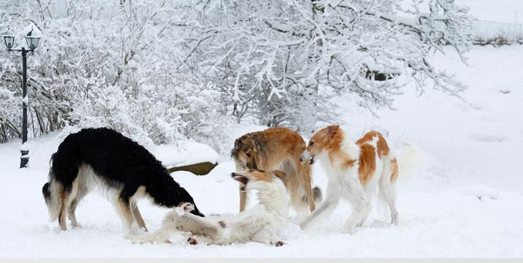
好的团队带来财富和幸福！
狼的团队精神：
领导者懂得通过尊重、鼓励其他成员表现自我，整个集体定会变得强大和令人敬畏！

Slide 27
企业
LOGO
感谢聆听
THANKS
主讲人：PPT营
致力于打造出
朝气蓬勃的生力军

Slide 28
10000+套精品PPT模板全部免费下载
PPT营
www.pptying.com
Notes:
模板来自于 https://www.pptying.com 【PPT营】

